Slide 1
ВЫЧИСЛЕНИЕ ОПТИМАЛЬНЫХ ПАРАМЕТРОВ ЭКСПЕРИМЕНТОВ И ПОЛУЧЕНИЕ ИЗОТОПОВ Fl В РЕАКЦИЯХ ^{239,240}Pu + ⁴⁸Ca
Выполнил: студент 209 группы
Коврижных Никита

Slide 2
Цели работы
Вычисление энергетических потерь ионов ⁴⁸Ca.
Вычисление энергетических потерь ядер Fl в сепараторе.
Нахождение эффективного заряда изотопов Fl в разреженном водороде.
Определение токов дипольного магнита и квадрупольных линз.
Калибровка детекторов.
Анализ и обсуждение результатов экспериментов.

Slide 3
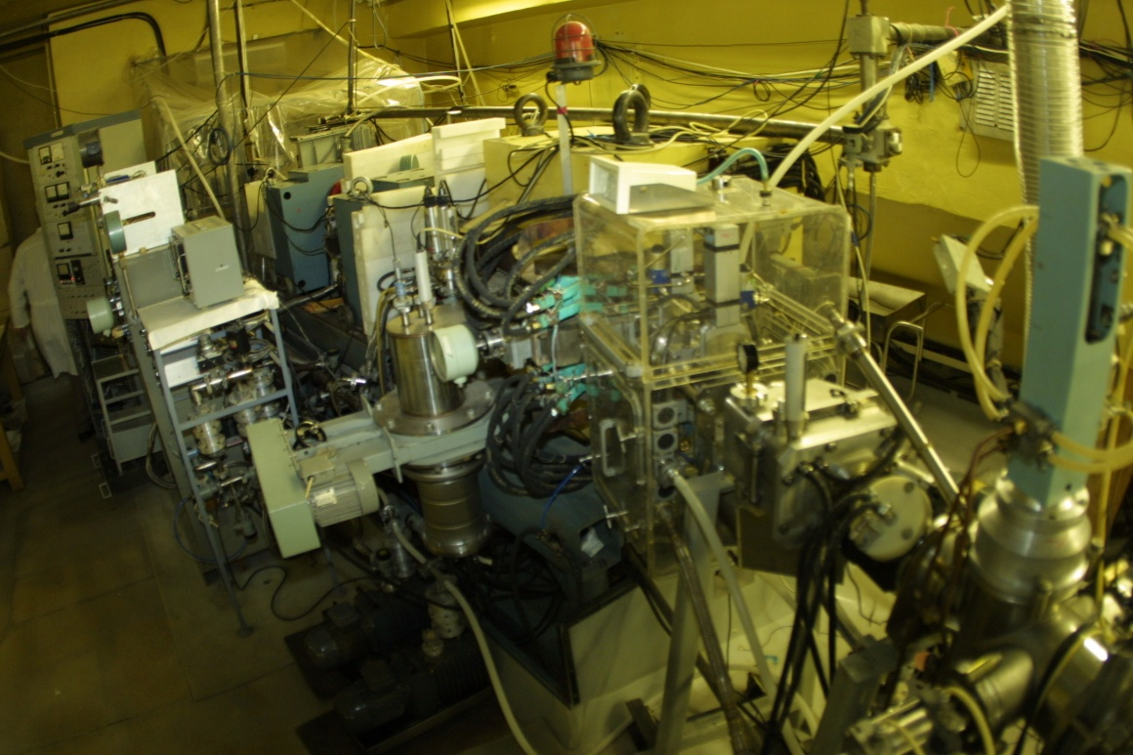
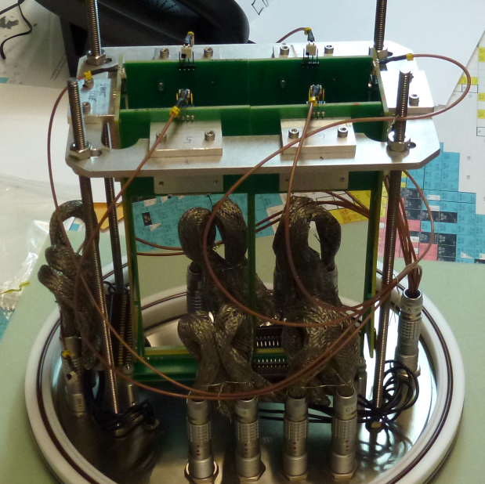
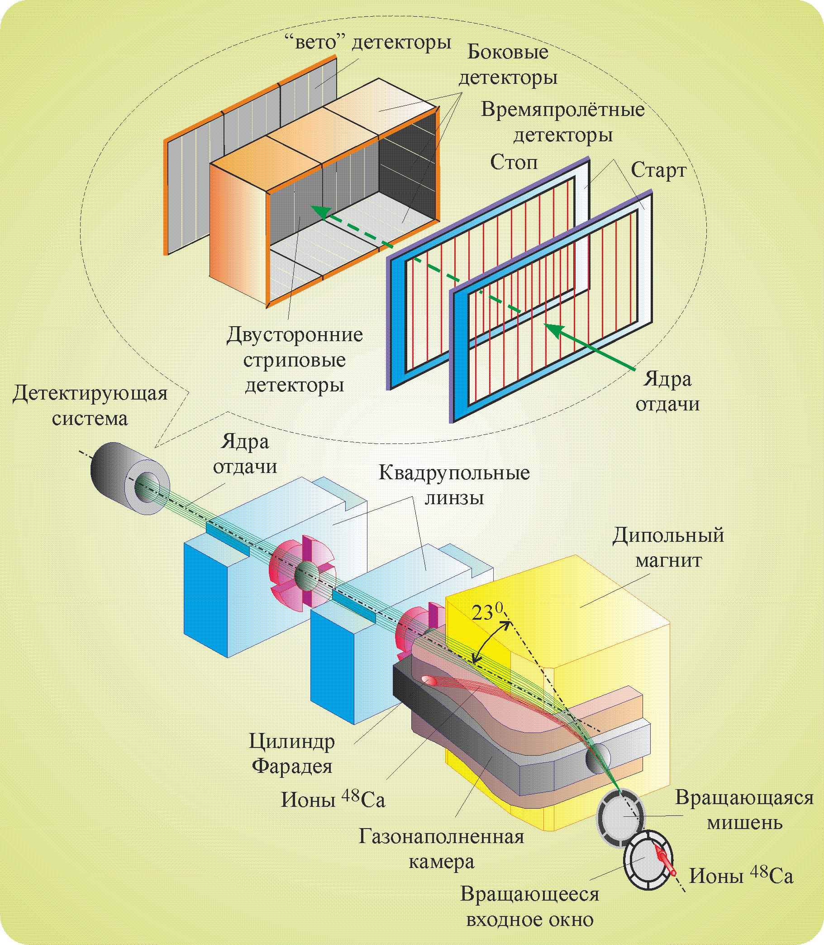
max gradient = 13 T/m
ρ = 1.8 м
Bρ ^{max} = 3.1 Тм
48 + 128 стрипов (1 мм)
65 * 120 (6)
Цифровая и аналоговая электроника
Газонаполненный сепаратор

Slide 4
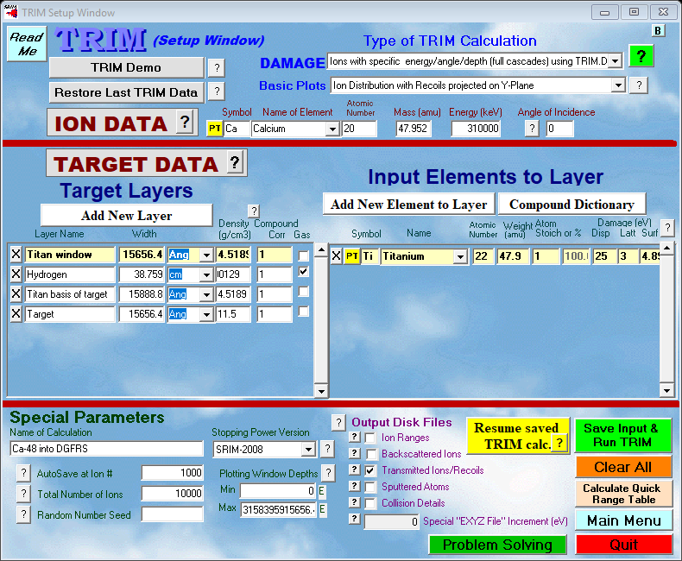
Вычисление энергетических потерь ионов ⁴⁸Ca с помощью TRIM
Окно TRIM с введёнными входными данными.
В результате расчётов с помощью TRIM получены энергии ⁴⁸Ca на выходе из циклотрона У-400 и в сепараторе

Slide 5
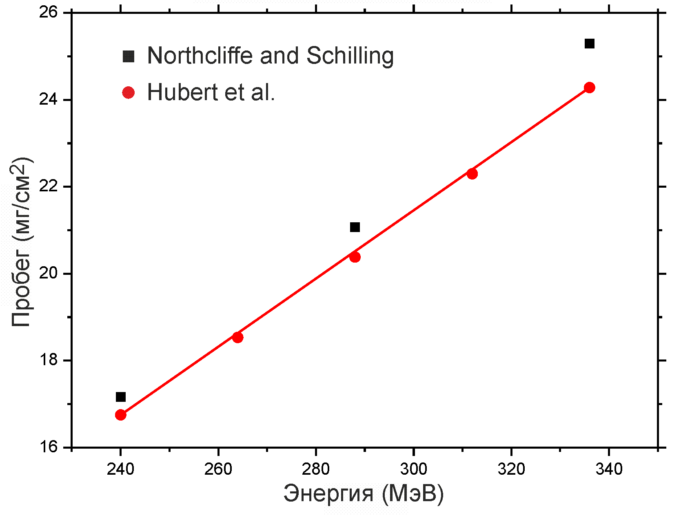
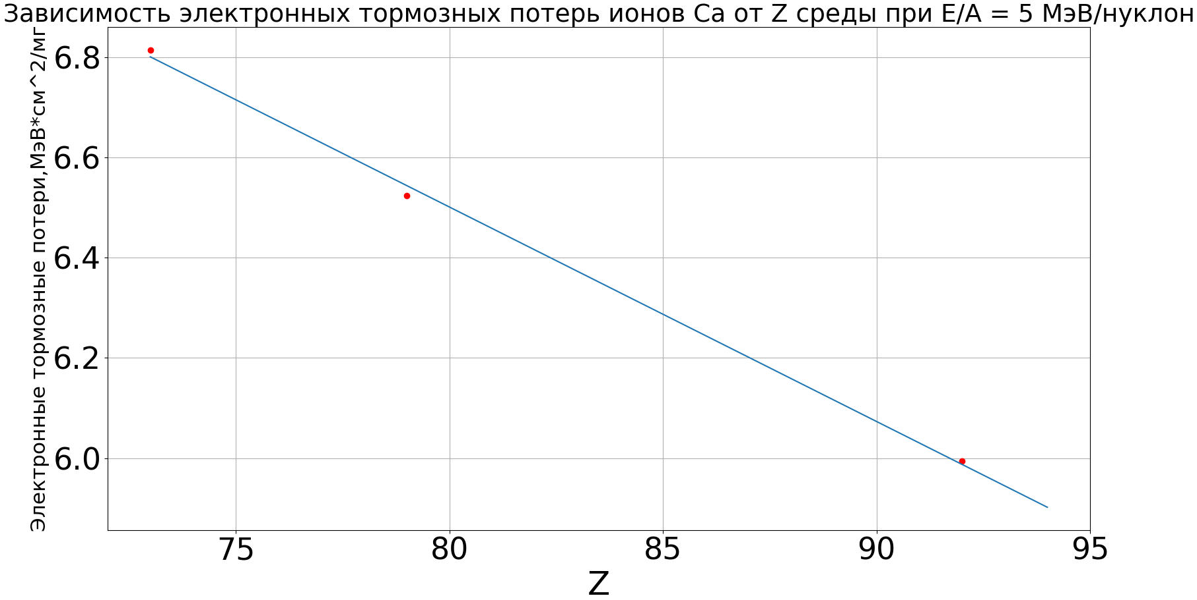
Вычисление энергетических потерь ионов ⁴⁸Ca с помощью таблиц пробегов и электронных тормозных потерь
Средняя энергия пучка(МэВ) | TRIM | Таблицы пробегов и электронных тормозных потерь
В середине слоя мишени | 249.996 | 250.293
Перед детекторами | 235.901 | 237.064
Линейная аппроксимация данных по пробегам ⁴⁸Ca в титане.
Зависимость электронных тормозных потерь ионов Ca от заряда среды при энергии 5 МэВ/нуклон.
Написана программа для вычисления пробегов и энергий ⁴⁸Ca на выходе из циклотрона У-400 и в сепараторе

Slide 6
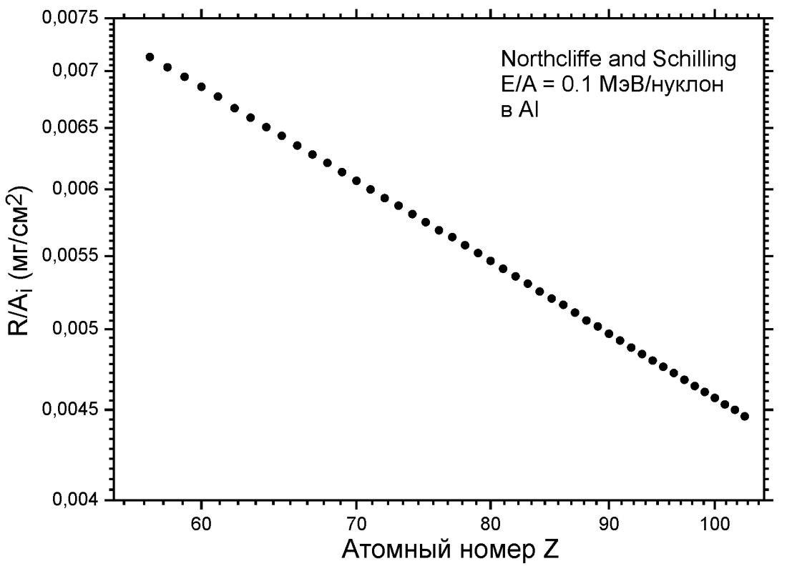
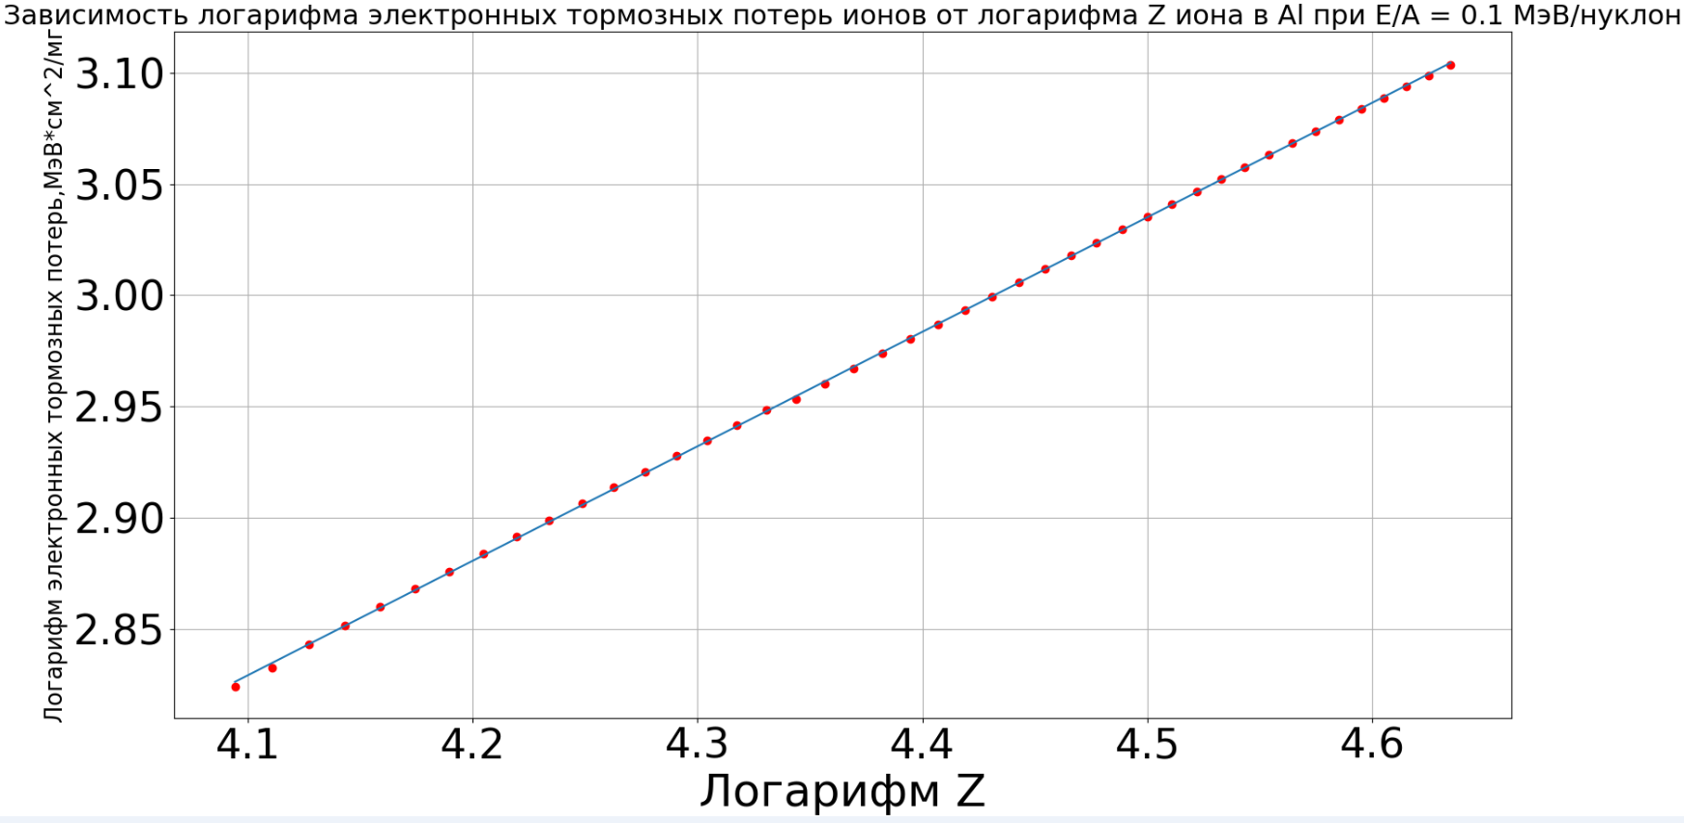
Вычисление энергетических потерь ядер Fl в сепараторе
Lr
Hg
Nd
Зависимость приведённого на массу снаряда пробега различных ионов в Al при энергии
0.1 МэВ/нуклон (данные Нордклиффа и Шиллинга).
Зависимость логарифма электронных тормозных потерь ионов от логарифма Z иона в Al при E/A = 0.1 МэВ/нуклон.
Написана программа для вычисления пробегов и энергий ядер ²⁸⁵Fl в сепараторе

Slide 7
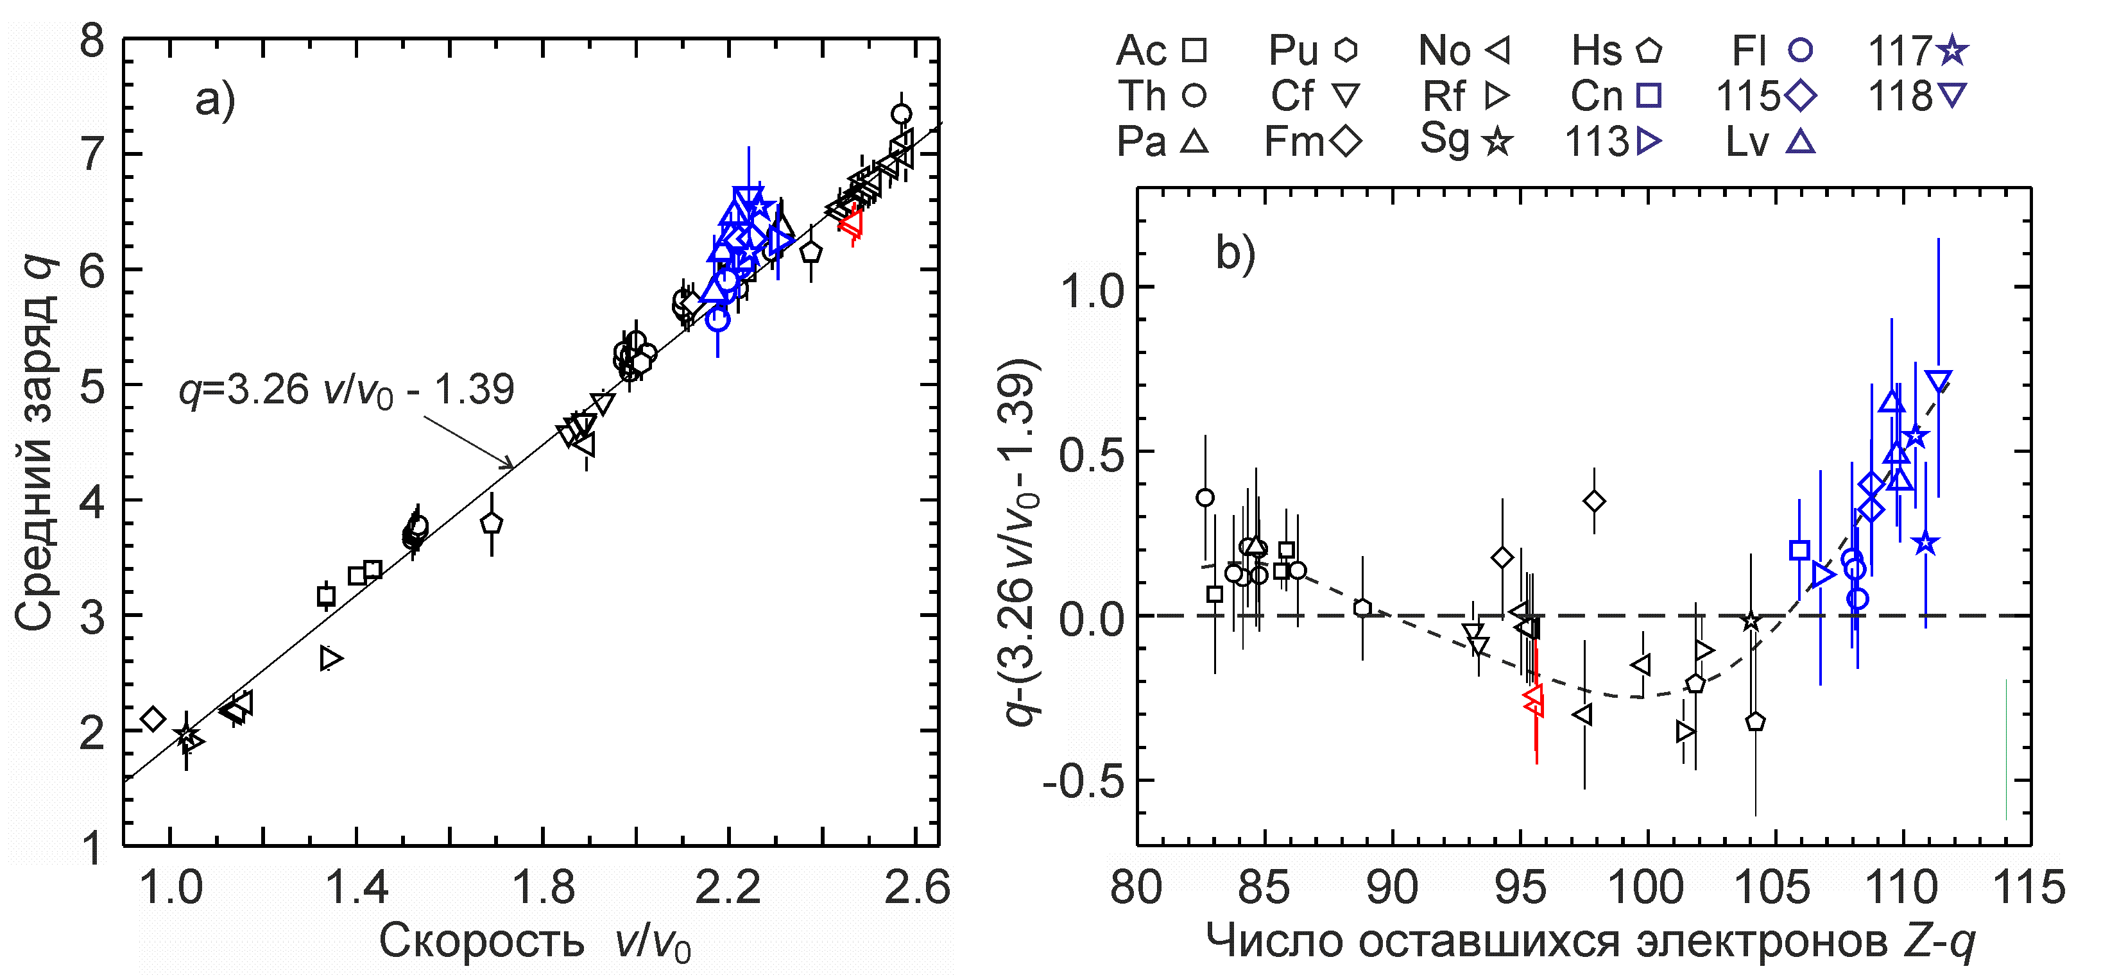
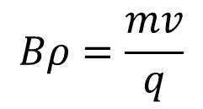


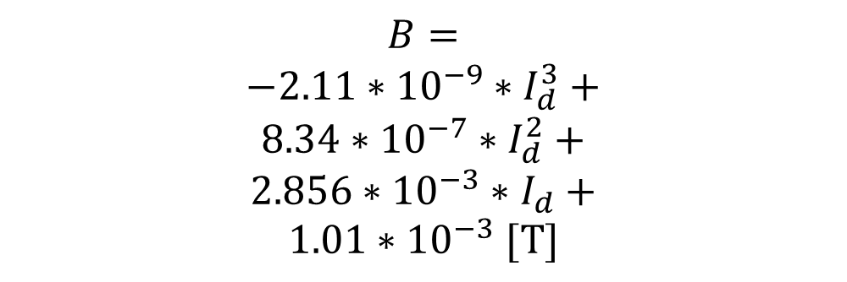
Нахождение эффективного заряда изотопов Fl в разреженном водороде
$$Bρ=\frac{mv}{q}$$
$$B=$$
$$−2.11∗{10}^{−9}∗I_{d}^{3}+$$
$$8.34∗{10}^{−7}∗I_{d}^{2}+$$
$$2.856∗{10}^{−3}∗I_{d}+$$
$${1.01∗10}^{−3} [Т]$$
$$L_{1}=3.7∗I_{d} [A]$$
$$L_{2}=3.6∗I_{d} [А]$$
а) Систематика зарядов ионов в водороде при давлении 1 Торр в зависимости от их скорости (нормированной на скорость Бора). b) Отклонение ионных зарядов от линейной систематики для элементов с Z=89-118 в водороде в зависимости от числа оставшихся электронов в ионе. Пунктирная линия отражает эффекты электронных оболочек атомов.
Написана программа для вычисления эффективного заряда ядер в водороде
и определения токов дипольного магнита и квадрупольных линз

Slide 8
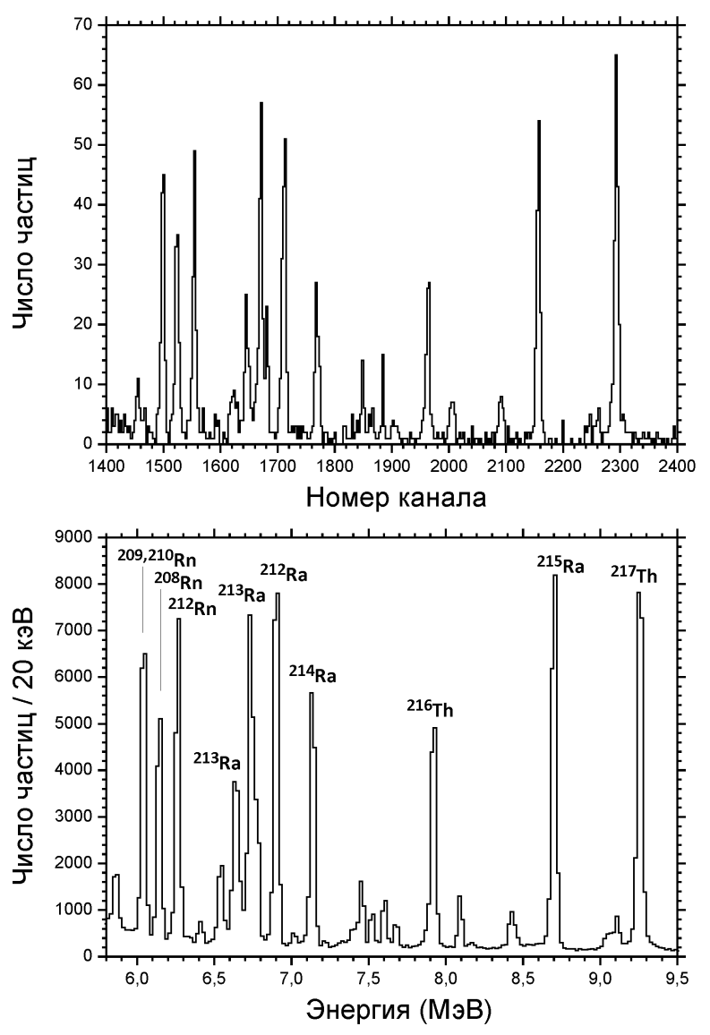
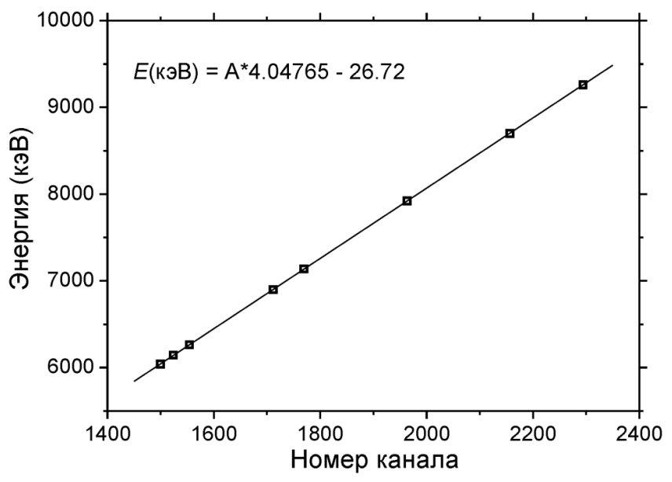
Калибровка детекторов,
α-шкала
Спектр энергий α-частиц, зарегистрированных одним из стрипов фокального детектора в калибровочном эксперименте ¹⁶⁸⁻¹⁷⁶Yb(⁴⁸Ca,3-5n)²¹⁵⁻²¹⁹Th (верхний рисунок) и суммарный спектр α-частиц со всех детекторов (нижний рисунок).
Калибровочная линия – зависимость энергии α-частиц от номера канала.
Изучен метод калибровки детекторов
Проведена калибровка нескольких стрипов α-шкалы

Slide 9
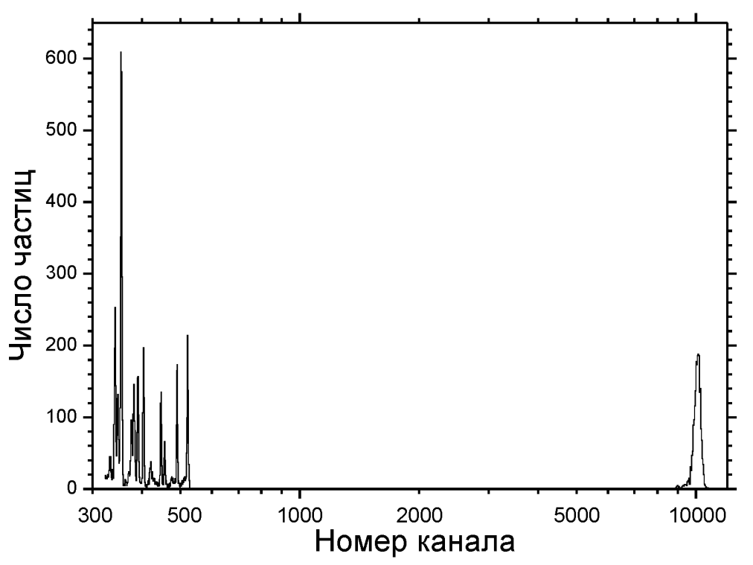
Калибровка детекторов, f-шкала
Спектр энергий α-частиц, зарегистрированных одним из стрипов фокального детектора в калибровочном эксперименте
¹⁶⁸⁻¹⁷⁶Yb(⁴⁸Ca,3-5n)²¹⁵⁻²¹⁹Th, и спектр энергий рассеянных ядер ⁴⁸Ca.
Проведена калибровка нескольких стрипов f-шкалы

Slide 10
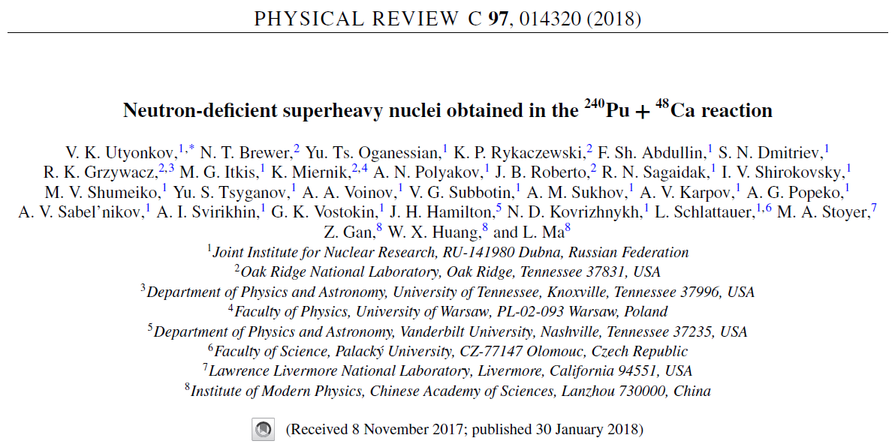
Результаты эксперимента

Slide 11
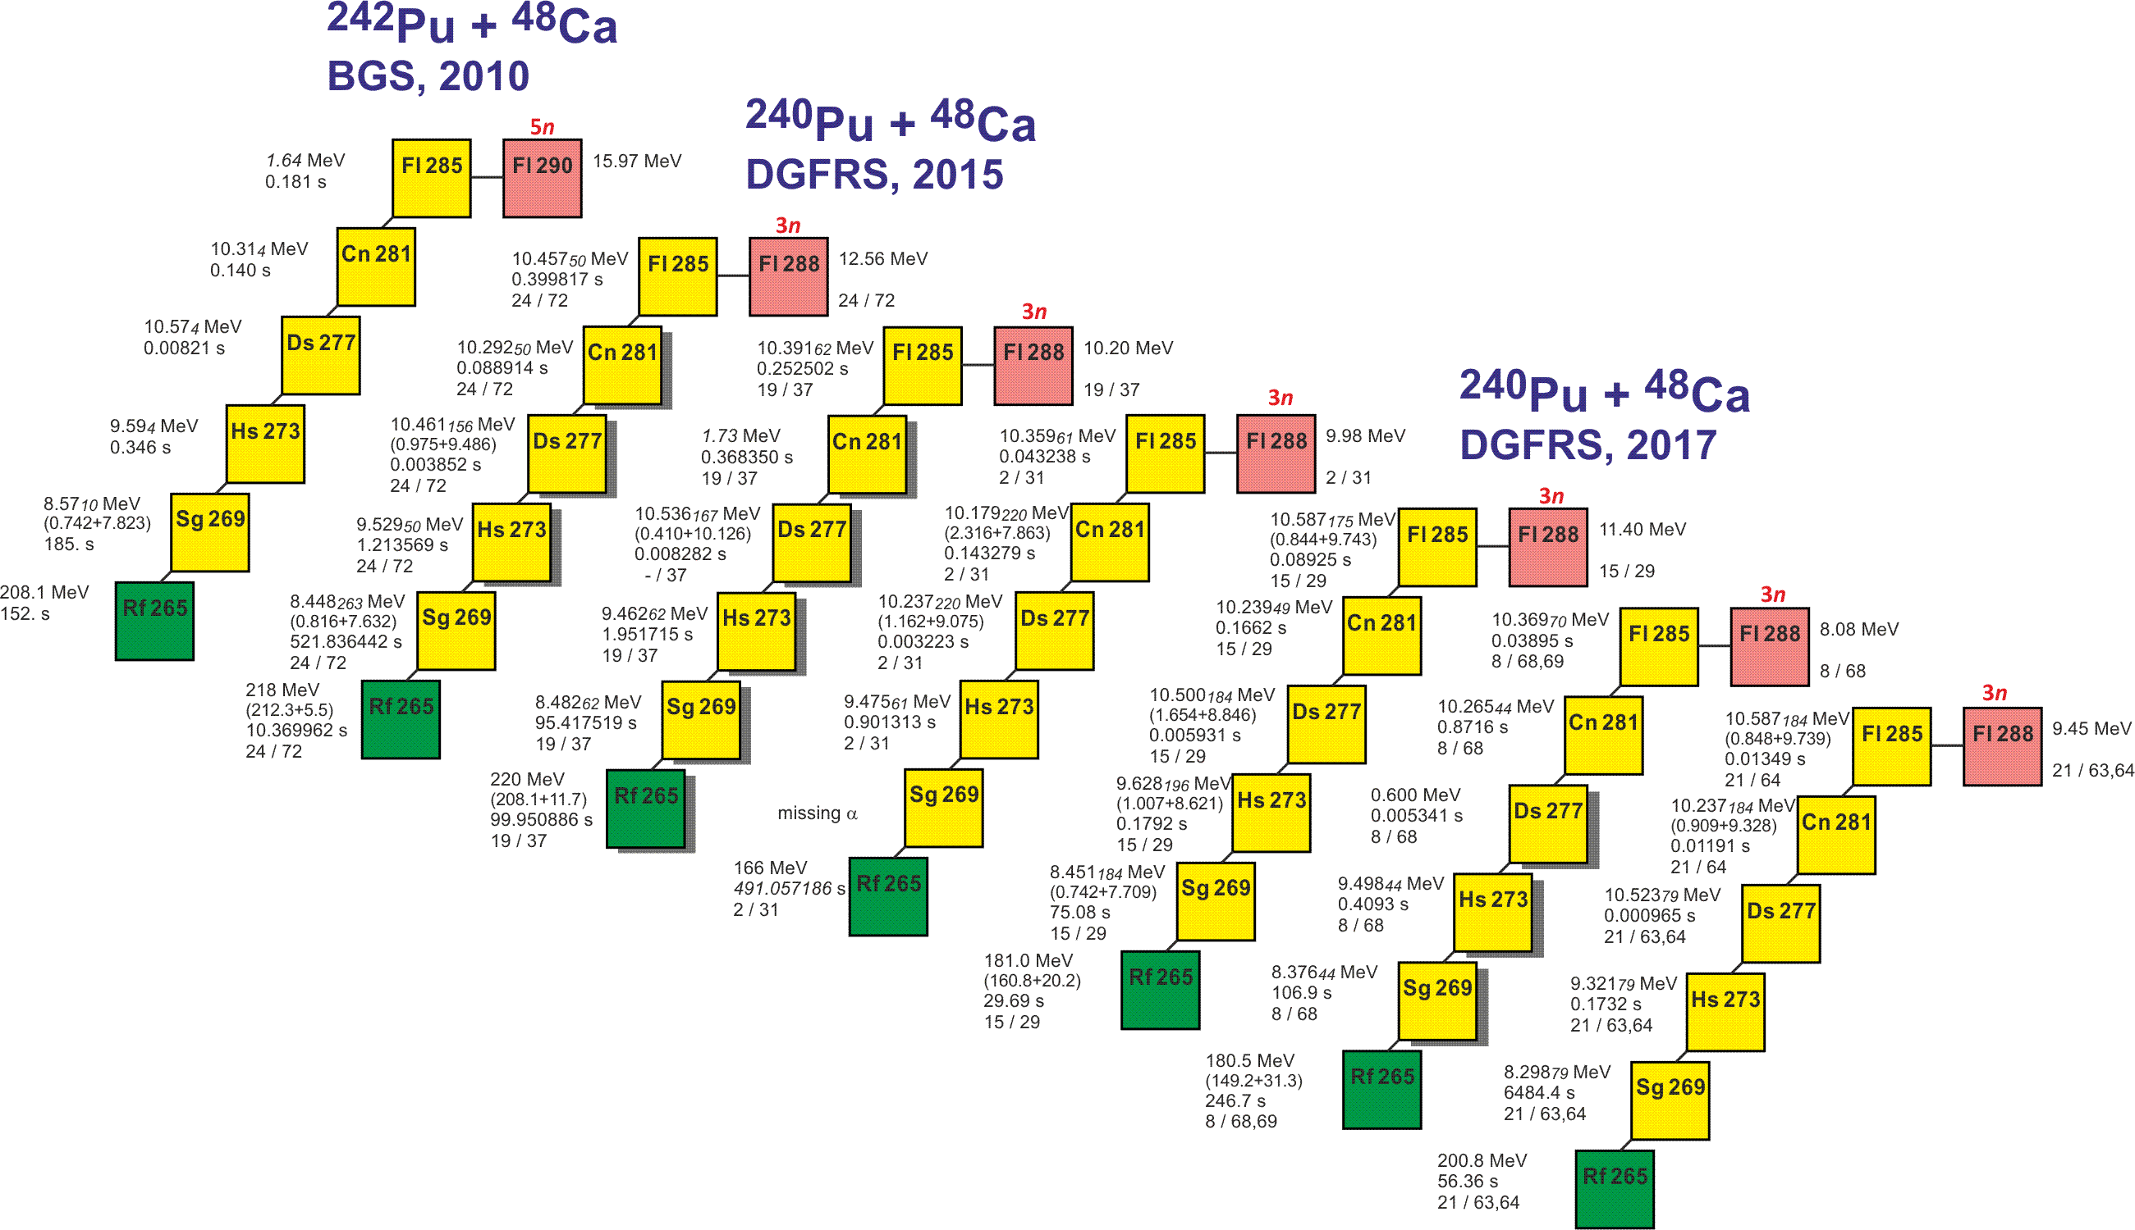
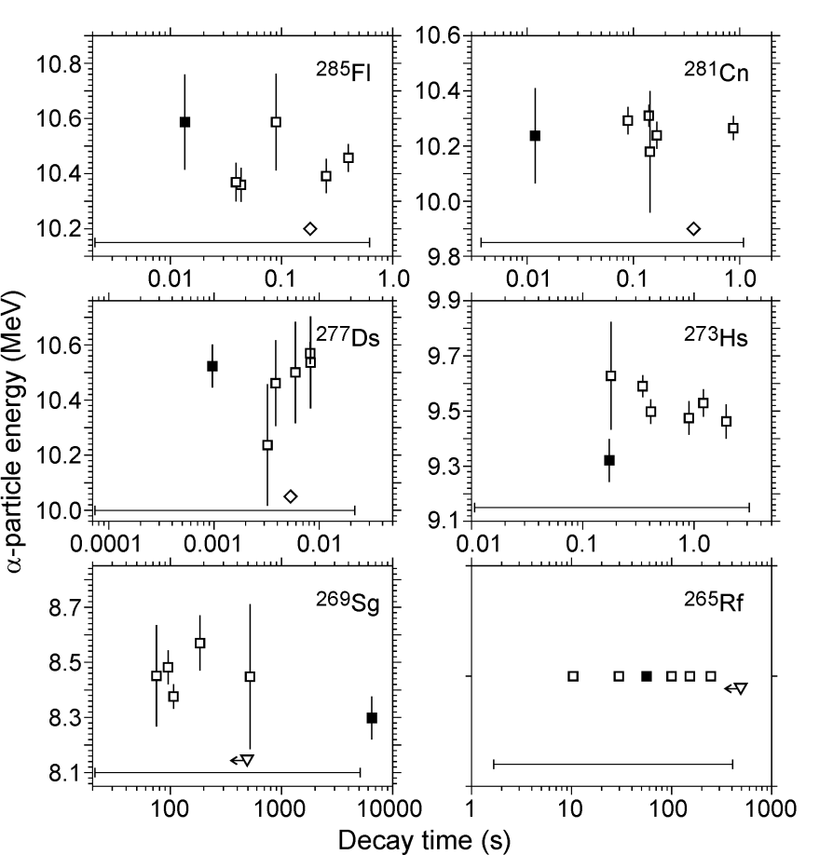
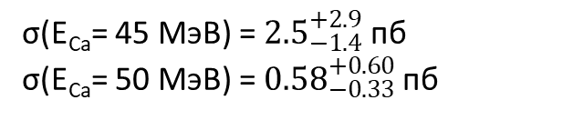
Результаты эксперимента
σ(E_{Ca}= 45 МэВ) =${2.5}_{−1.4}^{+2.9}$ пб
σ(E_{Ca}= 50МэВ) = ${0.58}_{−0.33}^{+0.60}$ пб
Измеренные энергии альфа-частиц Е_{α} (с ошибками) в зависимости от времени распада изотопов ²⁸⁵Fl, ²⁸¹Cn, ²⁷⁷Ds, ²⁷³Hs, ²⁶⁹Sg и ²⁶⁵Rf. Для спонтанно делящегося ²⁶⁵Rf показано только время распада. Свойства распада в цепочке 2017 года показаны закрытыми квадратами. Горизонтальными линиями показаны интервалы, соответствующие вероятности распада 97%.
Цепочки распада ²⁸⁵Fl, полученные в реакциях ²⁴²Pu+⁴⁸Ca (LBNL) и ²⁴⁰Pu+⁴⁸Ca (ЛЯР). Показаны энергии прилетевших ядер (красные квадраты), а также энергии альфа-частиц ядер ²⁸⁵Fl–²⁶⁹Sg (желтые квадраты) и деления ²⁶⁵Rf (зеленые квадраты), номера стрипов и времена распадов. Распады, произошедшие при отключенном пучке ⁴⁸Са (низкие фоновые условия), показаны квадратами с тенью.

Slide 12
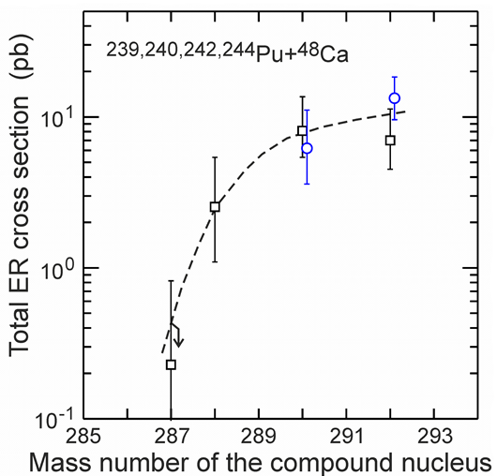
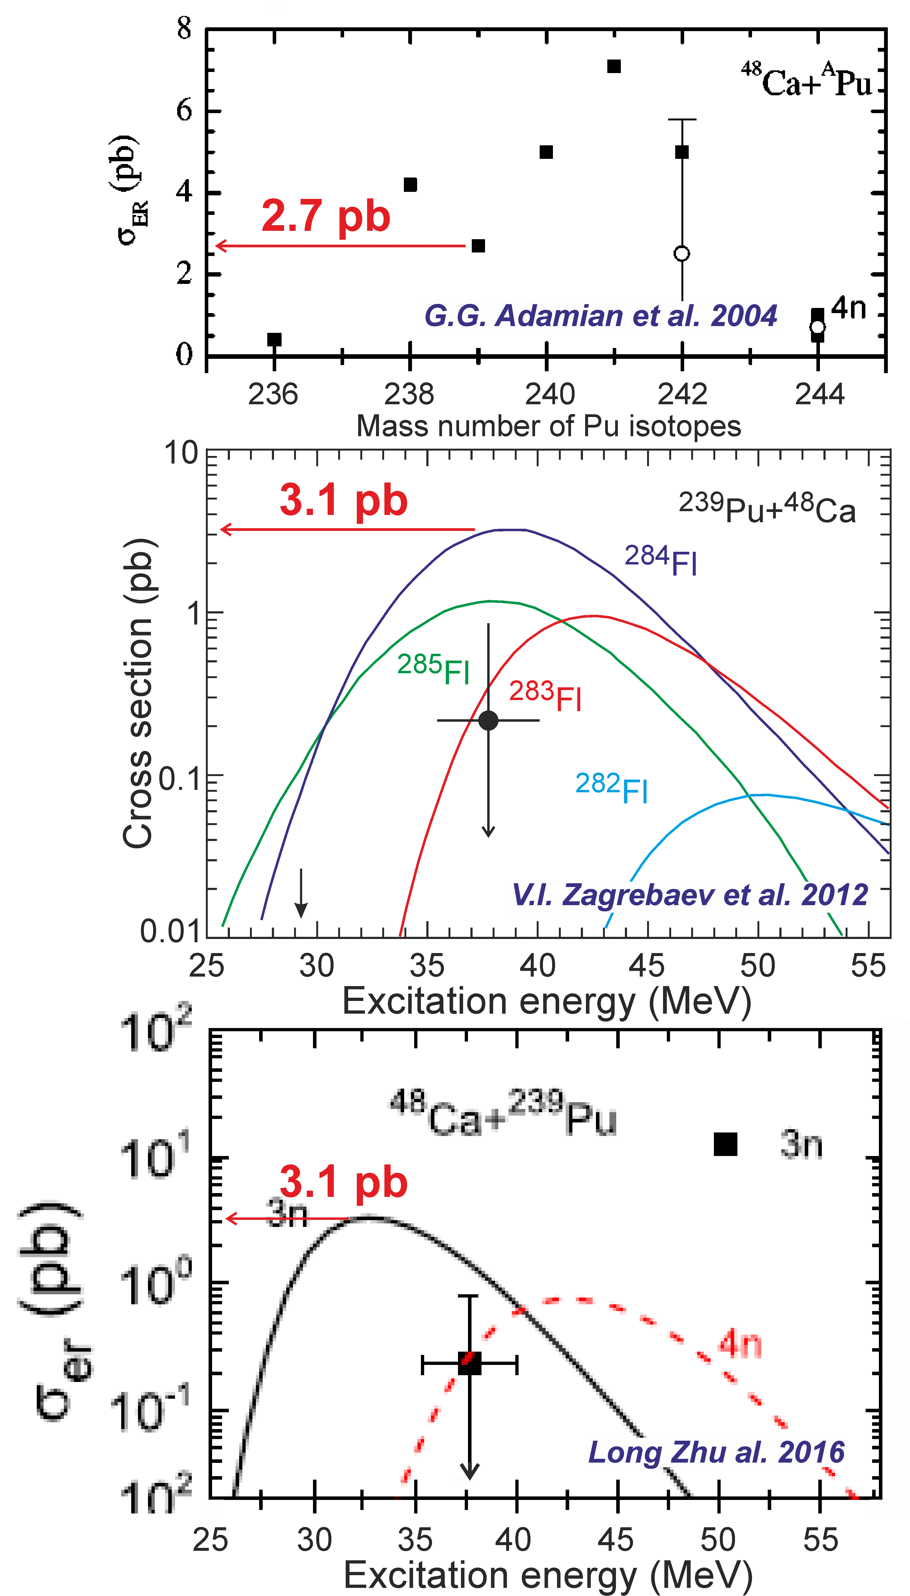
Максимум сечений образования изотопов Fl в реакциях ⁴⁸Ca с указанными изотопами Pu в зависимости от массы составного ядра.
Расчетные значения сечений реакций
²³⁹Pu(⁴⁸Ca,xn)^{287-x}Fl.

Slide 13
Заключение
Написана программа, с помощью которой вычислены энергетические потери пучка ⁴⁸Ca в сепараторе с целью определения энергии ⁴⁸Са в мишени и для калибровки детекторов. Для тех же целей была изучена и использована программа TRIM.
С помощью той же программы рассчитаны энергетические потери синтезируемого ядра, необходимые для выбора оптимальных параметров сепаратора и оценки эффективности регистрации α-частиц в детекторах.
Написана программа для вычисления зарядов ионов и магнитного поля, соответствующего максимальной трансмиссии ионов ²⁸⁵Fl. Используя систематику эффективных зарядов тяжелых атомов в водороде при давлении 1 Торр, получена оценка среднего заряда ионов ²⁸⁵Fl.
С помощью данной программы определены величины токов в дипольном магните и квадрупольных линзах, необходимых для создания оптимальных величин магнитного поля и фокусировки траекторий синтезируемых ядер на фокальной плоскости сепаратора.
Все программы могут быть адаптированы и использованы для других экспериментов.
Изучен метод калибровки детекторов. Используя экспериментальные спектры α-частиц изотопов ²⁰⁸Rn-²¹⁷Th и рассеянных ионов ⁴⁸Са, были определены средние значения каналов, соответствующих этим частицам. Для нескольких стрипов детектора, в частности, тех, на которых были зарегистрированы цепочки распадов изотопа ²⁸⁵Fl, была проведена энергетическая калибровка, что позволило определить энергию имплантации ядра ²⁸⁵Fl в детектор и энергии α-частиц ядер ²⁸⁵Fl, ²⁸¹Cn,²⁷⁷Ds, ²⁷³Hs, ²⁶⁹Sg, а также энергию осколков ²⁶⁵Rf.
В реакции ²⁴⁰Pu+ ⁴⁸Ca синтезировано 6 ядер ²⁸⁵Fl. Впервые измерена энергия α-частиц ²⁸⁵Fl, уточнены свойства распада 6 изотопов от ²⁶⁵Rf до ²⁸⁵Fl, измерено сечение реакции при двух энергиях ⁴⁸Ca.
В реакции ²³⁹Pu+ ⁴⁸Ca установлен верхний предел сечения образования изотопов Fl. Измеренное сечение реакции полного слияния ²³⁹Pu+⁴⁸Ca оказалось в 20 раз ниже теоретических предсказаний и в 50 раз меньше сечения, измеренного в реакции ²⁴⁴Pu+⁴⁸Ca. Это указывает на понижение стабильности (барьеров деления) нейтронодефицитных изотопов Fl.

